Slide 1
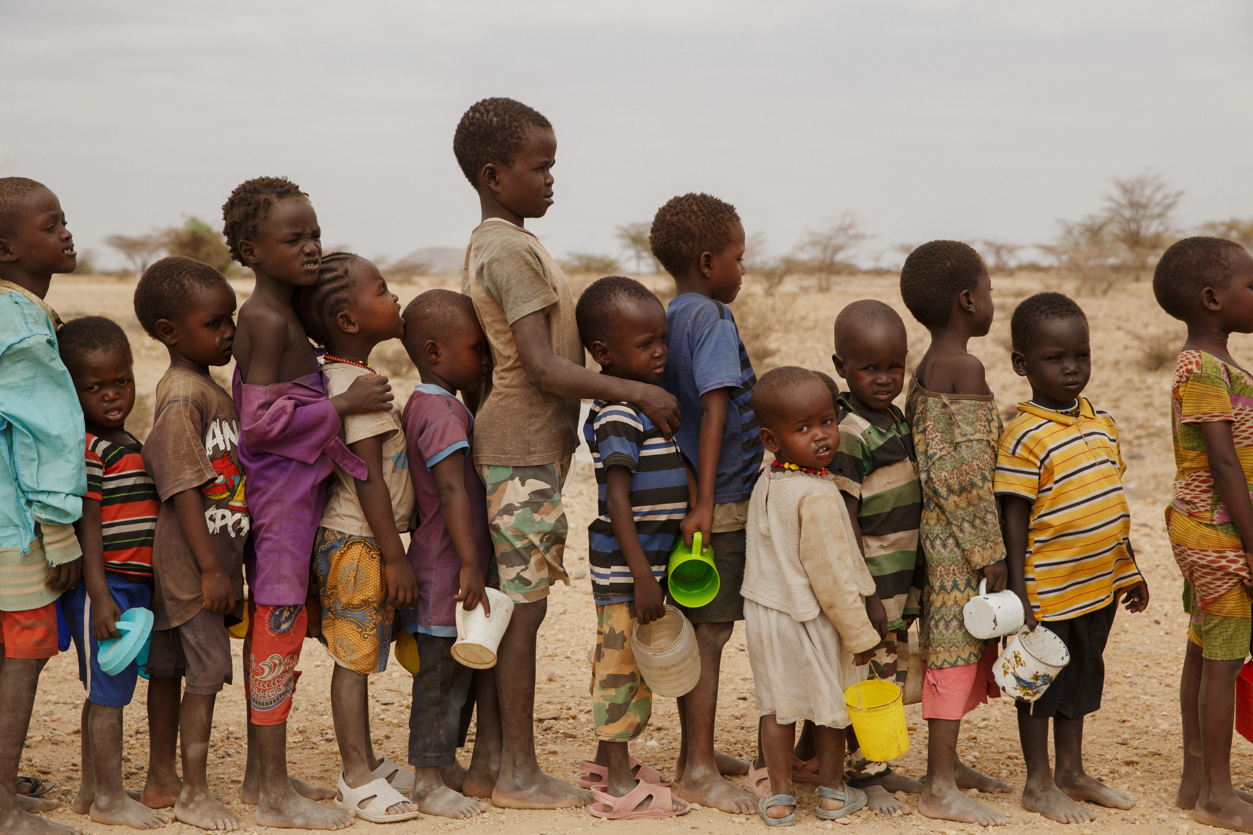


Genoeg eten voor ieder kind
Veel kinderen hebben honger door de ergste hongercrisis in 50 jaar.
Kom ook in actie en help mee zodat er genoeg eten is voor elk kind!
Scan en doneer

Slide 2
Genoeg eten voor ieder kind
Veel kinderen hebben honger door de ergste hongercrisis in 50 jaar.
Kom ook in actie en help mee zodat er genoeg eten is voor elk kind!
NL54 ABNA 0412 0072 82
o.v.v. ‘GENOEG’

